Slide 1

NÓI VÀ NGHE:
THẢO LUẬN NHÓM VỀ MỘT VẤN ĐỀ

Slide 2
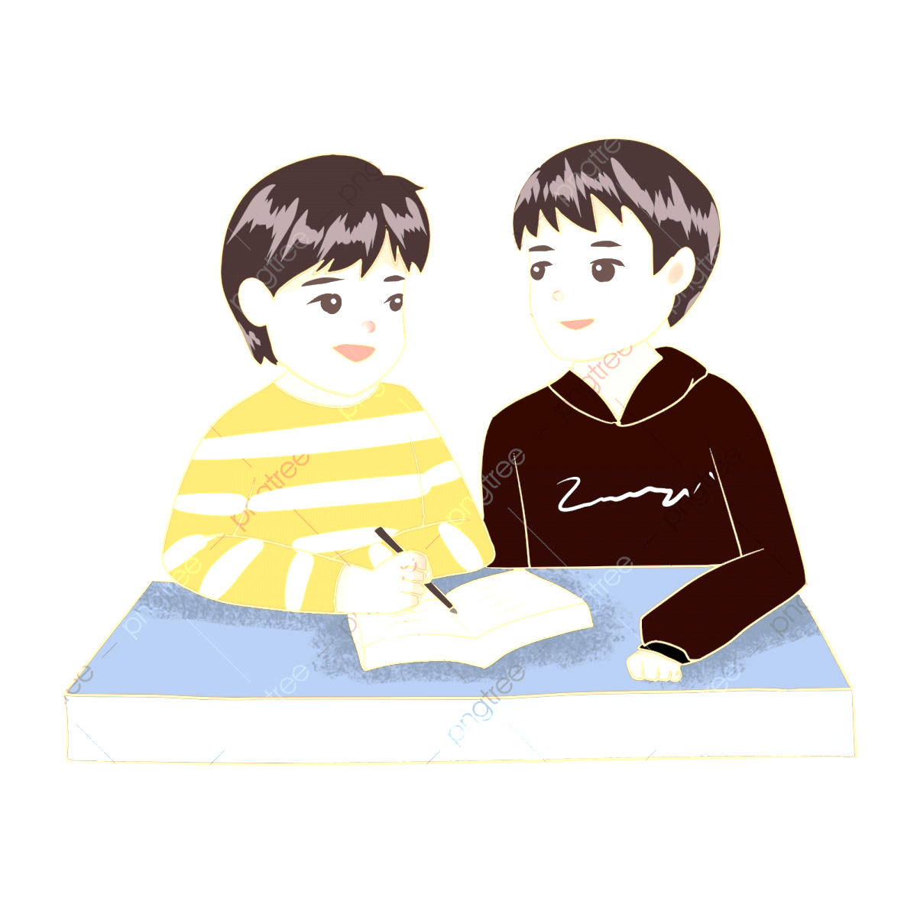
KHỞI ĐỘNG
Cặp lẻ(1,3,5): | Cặp chẵn (2,4,6):
(1) Vì sao chúng ta cần thảo luận nhóm? (2) Các bước thảo luận nhóm là gì? (3) Khi thảo luận nhóm, chúng ta cần có thái độ như thế nào? | (1) Đã bao giờ em tranh cãi với bạn về một vấn đề nào đó chưa? Nếu có thì vấn đề ấy là gì? Em đã làm gì để giải quyết vấn đề tranh cãi ấy? (2) Trước một vấn đề gây tranh cãi, việc thảo luận nhóm có gì khác với việc trình bày ý kiến dưới tư cách cá nhân.

Slide 3
Trong cuộc sống trước một vấn đề khó tránh khỏi ý kiến trái chiều cần tranh cãi.
Khi thảo luận cần biết cách nói và nghe để việc thảo luận có kết quả.
Để thống nhất ý kiến, cần tham gia thảo luận.

Slide 4

HÌNH THÀNH KIẾN THỨC

Slide 5
I. ĐỊNH HƯỚNG
Thảo luận nhóm về một vấn đề còn gây tranh cãi là dùng hình thức nói (thuyết trình) để trao đổi, tranh luận về một vấn đề nào đó còn có ý kiến chưa thống nhất. Mục đích thảo luận là nêu lên những điểm thống nhất và khác biệt của các thành viên trong nhóm để tìm cách giải quyết.
1. Khái niệm

Slide 6
2. Chú ý
Lựa chọn được vấn đề gây tranh cãi (chưa thống nhất).
Xác định điểm đã thống nhất, điểm còn khác biệt.
Chuẩn bị ý kiến của cá nhân về các điểm chưa thống nhất.
Chú ý đến thái độ, cử chỉ khi phát biểu thảo luận.

Slide 7

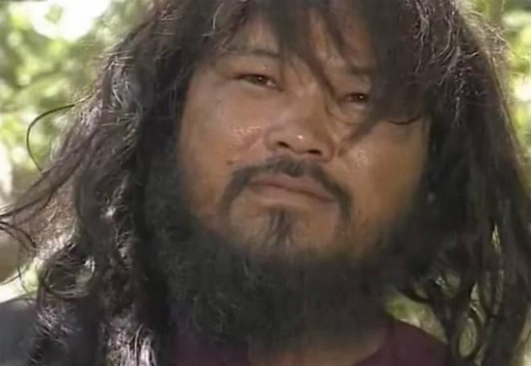
II. THỰC HÀNH
Đề bài: Có người cho rằng, phân tích đặc điểm nhân vật Võ Tòng trong đoạn trích “Người đàn ông cô độc giữa rừng” (trích tiểu thuyết “Đất rừng phương Nam”) của Đoàn Giỏi nghĩa là kể lại câu chuyện về nhân vật ấy. Em sẽ nêu ý kiến như thế nào trong buổi thảo luận nhóm.

Slide 8
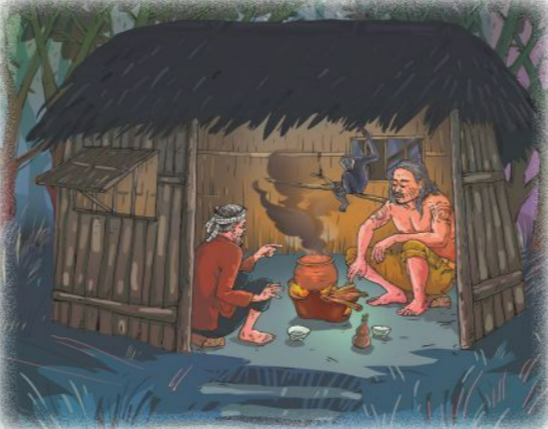
1. Chuẩn bị
Xem lại nội dung đọc hiểu văn bản “Người đàn ông cô độc giữa rừng” ở bài 1 và các yêu cầu phân tích đặc điểm nhân vật Võ Tòng đã nêu ở phần Viết.

Slide 9
Tìm hiểu sự giống nhau và khác nhau giữa kể lại câu chuyện về nhân vật và phân tích đặc điểm nhân vật.

Slide 10
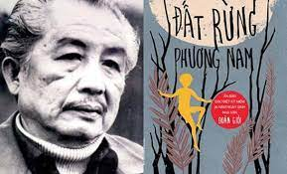
Kể lại câu chuyện
Dựa vào sự việc trong văn bản để kể lại diễn biến của câu chuyện đã xảy ra với nhân vật
Võ Tòng. Không cần nêu nhận xét về nhân vật.
Giới thiệu, mô tả những nét tiêu biểu của
nhân vật như: lai lịch, xuất thân, hình dáng bên
ngoài, suy nghĩ, lời nói, việc làm. Nêu nhận
xét của người viết về nhân vật Võ Tòng.
Phân tích nhân vật

Slide 11
Xác định các điểm thống nhất và các điểm còn gây tranh cãi.
Chú ý thái độ, cử chỉ khi phát biểu thảo luận.
Chuẩn bị tranh ảnh và phương tiện trình bày (bảng phụ, bài trình chiếu…)
Tập nói trước gương, trước người thân và tự sửa nội dung cho phù hợp thời gian, tự điều chỉnh giọng điệu, ngữ điệu, nét mặt…. cho phù hợp để tạo sức hấp dẫn cho bài nói.

Slide 12
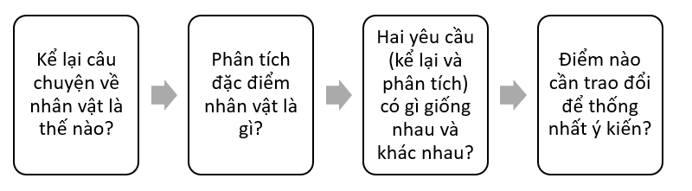
2. Tìm ý, lập dàn ý
a. Tìm ý: Tìm ý cho bài nói qua việc đặt và trả lời các câu hỏi:

Slide 13
*Khái niệm:
Phân tích đặc điểm nhân vật là giới thiệu, mô tả những nét tiêu biểu của nhân vật như về: lai lịch, hình dáng, suy nghĩ, lời nói, việc làm... Qua các đặc điểm của nhân vật ta có thể thấy nêu lên nhận xét của người viết về nhân vật ấy.
Kể lại câu chuyện là dựa vào sự việc trong văn bản để kể lại diễn biến câu chuyện đã xảy ra, đồng thời không cần nhận xét về nhân vật.

Slide 14
* So sánh: Điểm giống và khác nhau giữa kể lại câu chuyện về nhân vật và phân tích nhân vật.
- Giống nhau: Đều dựa vào các sự việc, chi tiết liên quan đến nhân vật trong văn bản để khai thác, sử dụng vào bài nói.
- Khác nhau nhau ở chỗ:
+ Kể lại: cần khách quan, không thêm bớt và không cần nếu nhận xét của người kể lại. Kể lại thuộc kiểu văn bản tự sự.
+ Phân tích đặc điểm nhân vật cần có ý kiến, lí lẽ và nhận xét của người nói. Phân tích thuộc kiểu văn bản nghị luận.

Slide 15
*Điểm cần trao đổi để thống nhất ý kiến
Khi phân tích đặc điểm nhân vật ta chỉ nên lựa chọn những chi tiết liên quan tới nhân vật ấy trong tác phẩm, không sử dụng các chi tiết không liên quan tới nhân vật.
Không nên liệt kê và kể lại toàn bộ câu chuyện theo các sự kiện đã có, chỉ chọn lọc những đặc điểm để làm nổi bật nhân vật được phân tích.
Khi kể lại ta không nên liệt kê các đặc điểm của nhân vật mà cần bám sát vào các sự kiện, sự việc đã được tác giả xây dựng.

Slide 16
b. Lập dàn ý: Lập dàn ý cho bài nói bằng cách lựa chọn, sắp xếp các ý kiến theo bố cục ba phần:
*Mở đầu:
Nêu vấn đề: Việc kể lại câu chuyện về Võ Tòng và phân tích đặc điểm nhân vật Võ Tòng trong đoạn trích “Người đàn ông cô độc giữa rừng” có gì giống và khác nhau?

Slide 17
*Nội dung chính:
- Khẳng định ý kiến đề bài nêu ra là chưa chính xác.
- Phân biệt yêu cầu của việc kể lại câu chuyện về nhân vật và phân tích đặc điểm nhân vật Võ Tòng:
+ Kể lại câu chuyện là dựa vào sự việc trong văn bản để kể lại diễn biến câu chuyện đã xảy ra, đồng thời không cần nhận xét về nhân vật Võ Tòng.
Ví dụ: Khi kể lại đoạn trích “Người đàn ông cô độc giữa rừng” ta cần bám sát vào diễn biến câu chuyện theo trình tự hợp lí đã được tác giả xây dựng (Kể lại việc tía nuôi dắt An đi thăm chú Võ Tòng tại nhà của chú).

Slide 18
- Quá khứ của chú Võ Tòng.
- Cuộc sống hiện tại của nhân vật Võ Tòng.
+ Phân tích đặc điểm nhân vật: là giới thiệu, mô tả những nét tiêu biểu của nhân vật như: lai lịch, xuất thân, hình dáng bên ngoài, suy nghĩ, lời nói, việc làm.
Nêu nhận xét của người viết về nhân vật Võ Tòng: Võ Tòng là hình ảnh của người dân Nam Bộ tuy cuộc đời chịu nhiều bất hạnh nhưng vẫn ngời lên phẩm chất cao đẹp: thẳng thắn, chính trực, dũng cảm, giàu lòng yêu nước.

Slide 19
- Chỉ ra điểm giống và khác nhau của hai yêu cầu trên
Giống nhau | Đều dựa vào sự việc và chi tiết về nhân vật Võ Tòng trong văn bản.
Khác nhau | - Kể lại câu chuyện cần khách quan, không thêm bớt và không cần nêu nhận xét của người kể lại. - Phân tích đặc điểm nhân vật cần có ý kiến, lí lẽ và nhận xét của người nói. - Kể lại thuộc kiểu văn bản tự sự còn phân tích nhân vật thuộc kiểu văn bản nghị luận
*Kết bài:
- Khẳng định lại những điểm giống và khác nhau giữa kể chuyện và phân tích nhân vật.

Slide 20
3. Thực hành nói- nghe.
*Thực hành nói- nghe trong tổ, nhóm.
+ Dựa vào dàn ý đã chuẩn bị để tiến hành thảo luận:
+ Nhóm trưởng chủ trì, nêu vấn đề cần thảo luận
+ Các cá nhân chia sẻ dàn ý đã chuẩn bị, nêu lên ý kiến của mình trước nhóm.
+ Trao đổi, tranh luận về các ý kiến còn khác biệt. Chú ý các lỗi cần tránh khi nghe và có thái độ phù hợp trong thảo luận, trao đổi.
+ Nhóm trưởng tổng kết việc thảo luận. Thống nhất ý kiến và cử đại diện trình bày trước lớp.
*Thực hành nói nghe trước lớp.
+ Lớp trưởng điều hành các cặp đôi đại diện các nhóm lên trình bày.
+ Các cặp đôi đại diện lên trình bày.

Slide 21
*Tiêu chí nói và nghe
Người nói | Người nghe
- Mạnh dạn nêu ý kiến trước tổ (nhóm, lớp). - Trình bày bằng lời, tránh viết thành văn để đọc: Sử dụng điệu bộ, cử chỉ và các phương tiện hỗ trợ phù hợp, thực hiện đúng thời gian dự kiến. - Chú ý điều chỉnh giọng điệu, cách trình bày, quan sát thái độ, lắng nghe ý kiến phản hồi của người nghe. - Có thể trả lời câu hỏi của người nghe sau khi trình bày xong hoặc kết hợp trả lời từng phần trong khi trình bày bài. | - Tập trung theo dõi và nắm thông tin từ người nói: ghi chép các ý chính và các điểm chưa rõ cần hỏi lại. - Sử dụng cử chỉ, nét mặt, ánh mắt để khích lệ người nói. - Nêu câu hỏi về những vấn đề chưa rõ hoặc muốn mở rộng hiểu biết, trao đổi lại về các chi tiết, nội dung chưa thuyết phục.

Slide 22
PHIẾU ĐÁNH GIÁ BÀI NÓI THEO TIÊU CHÍ
NHÓM............................
TIÊU CHÍ | Chưa đạt (0 điểm) | Đạt (1 điểm) | Tốt (2 điểm)
1. Giới thiệu được vấn đề thảo luận. | Chưa nêu vấn đề. | Nêu vấn đề nhưng không biết dẫn dắt. | Biết dẫn dắt và nêu vấn đề.
2. Nội dung thảo luận. | Chưa bám sát dàn ý đã lập. | Bám sát dàn ý đã lập nhưng còn thiếu. | Bám sát dàn ý đã lập, ý trình bày sâu sắc.
3. Nói to, rõ ràng, truyền cảm, chủ động thuyết trình. | Nói nhỏ, khó nghe, nói lặp lại ngập ngừng nhiều lần, phụ thuộc văn bản chuẩn bị sẵn. | Nói to, nhưng đôi chỗ lặp lại hoặc ngập ngừng một vài câu, chủ động thuyết trình. | Nói to, truyền cảm hầu như không lặp lại hay ngập ngừng; chủ động thuyết trình.

Slide 23
PHIẾU ĐÁNH GIÁ BÀI NÓI THEO TIÊU CHÍ
NHÓM............................
TIÊU CHÍ | Chưa đạt (0 điểm) | Đạt (1 điểm) | Tốt (2 điểm)
4. Sử dụng yếu tố phi ngôn ngữ (điệu bộ, cử chỉ, nét mặt, ánh mắt,..) phù hợp. | Điệu bộ thiếu tự tin, mắt chưa nhìn vào người nghe, nét mặt chưa biểu cảm hoặc biểu cảm không phù hợp. | Điệu bộ tự tin, mắt chưa nhìn vào người nghe, biểu cảm phù hợp với nội dung vấn đề. | Điệu bộ tự tin, mắt nhìn vào người nghe, nét mặt sinh động.
5. Mở đầu và kết thúc hợp lí. | Không chào hỏi và/ hoặc không có lời kết thúc bài nói. | Chào hỏi và có lời kết thúc bài nói. | Chào hỏi có lời kết thúc bài nói ấn tượng.
Tổng:................/10 điểm

Slide 24
3. Kiểm tra và chỉnh sửa
a. Người nói
- Xem xét nội dung ý kiến đã đủ ý chưa:
+ Tán thành điểm nào và không tán thành điểm nào?
+ Lí lẽ tán thành và không tán thành là gì?
+ Có nêu được các bằng chứng cụ thể không?
- Rút kinh nghiệm về cách phát biểu (diễn đạt có rõ ràng, dễ hiểu không? Ngôn ngữ, điệu bộ, thái độ,... đã phù hợp chưa?)

Slide 25
b. Người nghe
- Hiểu đúng và tóm tắt được các thông tin từ người nói (ý kiến, lí lẽ và bằng chứng về vấn đề trao đổi).
- Tập trung chú ý theo dõi người nói.
- Nêu câu hỏi nếu thấy chưa rõ; mạnh dạn trao đổi lại với ý kiến mình thấy chưa đúng.

Slide 26
Kiểm tra và tự đánh giá, định hướng chỉnh sửa
Nội dung kiểm tra | Đánh giá |  | Định hướng sửa
 | Đạt | Chưa đạt
Người nói đã nêu được vấn đề cần trao đổi, thảo luận nhóm.
Phần mở đầu có chào hỏi, tạo ấn tượng, thu hút sự chú ý.
Kết thúc ngắn gọn, lịch sự tạo ấn tượng với người nghe.
Giới thiệu được điểm giống nhau giữa kể lạ câu chuyện và phân tích đặc điểm nhân vật Võ Tòng.
Trình bày rõ ràng sự chuẩn bị, tiến trình của hoạt động.

Slide 27
Kiểm tra và tự đánh giá, định hướng chỉnh sửa
Nội dung kiểm tra | Đánh giá |  | Định hướng sửa
 | Đạt | Chưa đạt
Giải thích rõ ràng dễ hiểu điểm giống và khác nhau giữa kể lại câu chuyện và phân tích đặc điểm nhân vật Võ Tòng.
Sử dụng từ ngữ phù hợp để làm rõ điểm giống và khác nhau giữa kể lại câu chuyện và phân tích đặc điểm nhân vật Võ Tòng.
Sử dụng cử chỉ, điệu bộ, ánh mắt, ngữ điệu phù hợp khi nói.
Kết hợp các phương tiện trực quan để làm rõ nội dung.
Tượng tác với người nghe.
Lời chào, cảm ơn mọi người.

Slide 28

VẬN DỤNG

Slide 29

Nhiệm vụ 2
Tìm đọc truyện ngắn “Chiếc lược ngà” của Nguyễn Quang Sáng và cùng thảo luận trao đổi với bạn bè ý kiến sau:
Có ý kiến cho rằng “Thái độ và hành động của bé Thu trong truyện hoàn toàn trái ngược trước và sau khi nhận ra ông Sáu là cha”, thế nhưng có ý kiến khẳng định “Thái độ và hành động của bé Thu trước và sau khi nhận ra ông Sáu là cha, tuy trái ngược nhưng hoàn toàn nhất quán trong tính cách và hành động của cô bé”. Trình bày ý kiến của em.
Nhiệm vụ 1
Hãy rút ra bài học về nói và nghe khi thảo luận về một vấn đề.

Slide 30
Bài nói tham khảo
Đề bài: Có người cho rằng, phân tích đặc điểm nhân vật Võ Tòng trong đoạn trích “Người đàn ông cô độc giữa rừng” (trích tiểu thuyết “Đất rừng phương Nam”) của Đoàn Giỏi nghĩa là kể lại câu chuyện về nhân vật ấy. Ý kiến của em thế nào? Hãy thảo luận nhóm về vấn đề đã nêu.

Slide 31
Chào hỏi, giới thiệu vấn đề bài nói:
Xin kính chào cô giáo và các bạn... Trong buổi thực hành nói và nghe hôm nay, em rất vinh dự thay mặt cho các bạn nhóm .... trình bày ý kiến về nhận định sau. Có người cho rằng: Phân tích đặc điểm nhân vật Võ Tòng trong đoạn trích “Người đàn ông cô độc giữa rừng” (trích tiểu thuyết “Đất rừng phương Nam”) của Đoàn Giỏi nghĩa là kể lại câu chuyện về nhân vật ấy.

Slide 32
Trước hết nhóm chúng tôi đều thống nhất cho rằng ý kiến nhận định trên chưa hoàn toàn chính xác. Chúng tôi xin lí giải cơ sở của ý kiến khẳng định của mình như sau:
Chúng ta ai cũng biết kể lại lại câu chuyện về nhân vật là dựa vào sự việc trong văn bản để kể lại diễn biến của câu chuyện đó, không cần nêu nhận xét về nhân vật, kể lại thuộc kiểu văn bản tự sự. Còn phân tích đặc điểm nhân vật là giới thiệu mô tả những nét tiêu biểu của nhân vật như: lai lịch, xuất thân, hình dáng bên ngoài, suy nghĩ, lời nói, việc làm,…và nêu nhận xét của người viết về nhân vật đó, phân tích nhân vật thuộc kiểu văn bản nghị luận.

Slide 33
Ví dụ khi kể lại câu chuyện về nhân vật Võ Tòng, chúng ta chỉ cần kể lại diễn biến câu chuyện đó từ việc ông Hai đến thăm Võ Tòng, câu chuyện về quá khứ đáng thương của anh và cuộc sống cô độc hiện tại của anh ở căn lều giữa rừng U Minh. Nhưng khi phân tích đặc điểm nhân vật Võ Tòng chúng ta cần chỉ ra lai lịch, xuất thân, hoàn cảnh số phận, tính cách và phẩm chất của Võ Tòng. Để từ đó trình bày những nhận xét , đánh giá của mình về nhân vật này.

Slide 34
Như vậy giữa kể câu chuyện về nhân vật và phân tích đặc điểm nhân vật tuy có điểm giống nhau là đều dựa vào sự việc và chi tiết về nhân vật Võ Tòng trong văn bản. Nhưng vẫn có những khác biệt: kể lại câu chuyện cần khách quan, không thêm bớt và không cần nêu nhận xét của người kể lại; phân tích đặc điểm nhân vật cần có ý kiến, lí lẽ và nhận xét của người nói; kể lại thuộc kiểu văn bản tự sự còn phân tích nhân vật thuộc kiểu văn bản nghị luận. Đó là minh chứng để chúng ta có thể khẳng định ý kiến trên chưa thật sự chuẩn xác là hoàn toàn có cơ sở.
Trên đây là những ý kiến và suy nghĩ của tôi về vấn đề đầu bài đặt ra. Rất mong sẽ nhận được những đóng góp của thầy cô và các bạn. Cảm ơn thầy cô và các bạn đã chú ý lắng nghe. Em xin chân thành cảm ơn.

Slide 35
TỰ ĐÁNH GIÁ BÀI HỌC 3
Nhiệm vụ 1: Đọc bài viết “ VỀ BÀI THƠ ÔNG ĐỒ CỦA VŨ ĐÌNH LIÊN” (SGK/98) và trả lời các câu hỏi.
Đáp án:
1 | 2 | 3 | 4 | 5 | 6 | 7 | 8 | 9
C | B | D | B | A | C | B | D | C
Câu 10: Trong văn bản Về bài thơ “Ông đồ” của Vũ Đình Liên (Vũ Quần Phương) em thích nhất đoạn mở đầu. Vì ở đoạn đầu là đoạn văn viết cảm động đã gợi ra không gian tàn tạ, hết thời, buồn bã và ảm đạm trước hình ảnh ông đồ thời thất thế, thấy được sự cảm nhận sâu sắc của Vũ Quần Phương về ý thơ của Vũ Đình Liên, thấy niềm đồng cảm, xót xa của tác giả Vũ Quần Phương với ông đồ.

